Slide 1
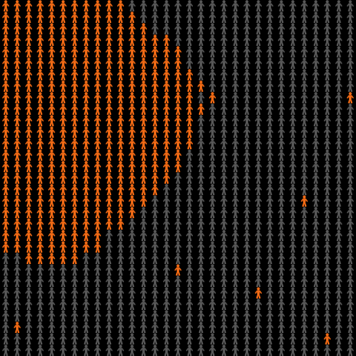
Vježbe 3: interakcije u modelu
Subota, 24.10.2026.
Završavamo model stava (rezultat i zadatak), a zatim obrađujemo četiri tipične interakcije za model na papiru.
Adil Joldić · Fakultet informacijskih tehnologija, UNMO
Blok 2: sala od 961 mjesta nakon 20 krugova; ustalo je 34% (jedno pokretanje, random-seed 3).
Notes:
Prvo završetak modela stava iz v02b, zatim C# i četiri bloka interakcije. Snimak: najaviti nazive fajlova naglas.

Slide 2
Plan časa: završiti model stava, pa interakcije za vaš model
Dio | Šta | Materijal
Ispravke s vježbi 2 | četiri česte zabune | slajd 3
01 Rezultat | dva scenarija, kroz vrijeme, prosjek i raspodjela | v02-model-stav.nlogox
02 Zadatak | razgovaraj, slusaj-medije, pa obostran razgovor | v02-zadatak.nlogox
03 C# | ask kao foreach, myself kao closure | netlogo-kroz-csharp
04 Blokovi interakcije | četiri pravila za model na papiru | v03-blok1 … blok4
05 Model na papiru | polja za predavanje 3 | stranica s obrascem
Datoteke
v02-model-stav.nlogox i v02-zadatak.nlogox
Model stava s vježbi 2; zadatak ima prazne razgovaraj i slusaj-medije.
v03-blok1 … blok4 .nlogox
Četiri bloka, svaki zaseban model s BehaviorSpace eksperimentom.
v03-blokovi-interakcije.html
Simulacija svakog bloka u pregledaču, mjerenja i kod u NetLogu i C#.
netlogo-web/
Isti modeli u NetLogo Webu: pravi NetLogo u pregledaču, bez instalacije.
netlogo-kroz-csharp
C# projekat: dotnet run -- pojmovi i dotnet run -- blokovi.
Verzija
NetLogo 7.0.4
Cilj
do predavanja 3 (27.10.) pripremiti model odabrane teme na papiru, s barem jednom interakcijom
Na predavanju 2 model je prvo opisan na papiru; kodiranje dolazi poslije.
Notes:
Mapa časa. Cilj je da do predavanja 3 svako ima model teme na papiru s barem jednom interakcijom.

Slide 3
Četiri ispravke s vježbi 2
1 create-ljudi bez bloka
novi agenti nastaju u centru (0, 0), sa stavom 0 i oblikom strelice
Ne na slučajnom mjestu. Isto vrijedi za create-sheep. Postavke idu u blok: create-ljudi 50 [ setxy random-xcor random-ycor … ].
2 Mediji stoje na mjestu
mediji su turtles, ali ih u kodu niko ne pomjera
Turtle se pomjera samo kad ga neka naredba pomjeri: forward, setxy, move-to.
3 Kad u dometu nema nikoga
one-of vraća nobody (u C# null), a ne 0
Zato prije [ stav ] of sagovornik treba provjeriti uslov if sagovornik != nobody.
4 ask turtles [ kreni ]
poziva istu proceduru i za medije, pa se i oni pomjere
Mediji nemaju svoj go. Breed je podskup: ask ljudi [ kreni ] pomjera samo ljude.
Notes:
Sve četiri su se pojavile na času ili u pitanjima poslije. Provjereno u NetLogu 7.0.4.

Slide 4
Primjer s predavanja 2 ima isti oblik kao model stava
Element | Primjer s predavanja 2 | Model stava (vježbe 2)
Pojava | stav o davanju sitnog mita | stav o temi
Ko se kreće | ljudska bića | ljudi
Ko stoji | institucije (patchevi) | mediji (turtles koji stoje)
Izvana djeluje | kampanja | mediji
Stav | daje_mito: vjerovatnoća, 0 do 1 | stav, −1 do +1
Integritet | 0 = stav se ne mijenja | 0 = mijenja se najlakše
Mjera | prosječan stav | prosječan stav i udio „za“
Konvencija mora biti napisana
obje definicije integriteta su ispravne
Model na papiru navodi raspon i značenje njegovih krajnjih vrijednosti.
Kako se to vidi u kodu
stav + razlika × (1 − integritet) × uticaj
Veći integritet daje manju promjenu; integritet 1 znači da se stav ne mijenja.
Ista je stvar i sa stavom
vjerovatnoća od 0 do 1 ili stav od −1 do +1
To je izbor pri oblikovanju modela i mora biti naveden, kao i smjer kampanje.
Ista struktura
ljudi mijenjaju stav u susretu, a izvana djeluje kampanja ili mediji
Zato kod modela stava može biti polazna tačka za modele više tema.
Notes:
Most s predavanjem: mediji u našem modelu odgovaraju kampanji. Integritet je na predavanju definisan obrnuto; obje konvencije su ispravne ako su napisane.

Slide 5
Rezultat modela stava
01
Dva scenarija: promjene prosjeka i raspodjele kroz vrijeme. Nastavak prezentacije v02b; rezultati su izmjereni u NetLogu 7.0.4, headless.
Notes:
Najvažniji je treći slajd ovog dijela.

Slide 6
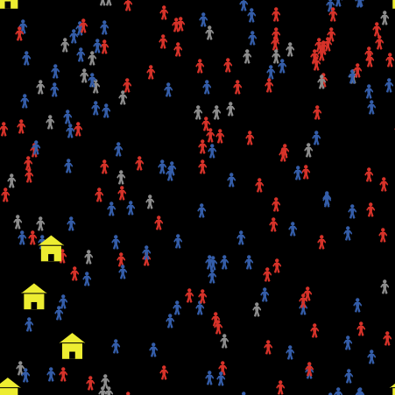
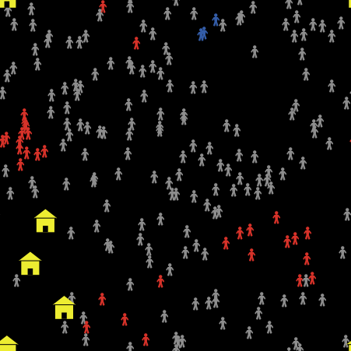
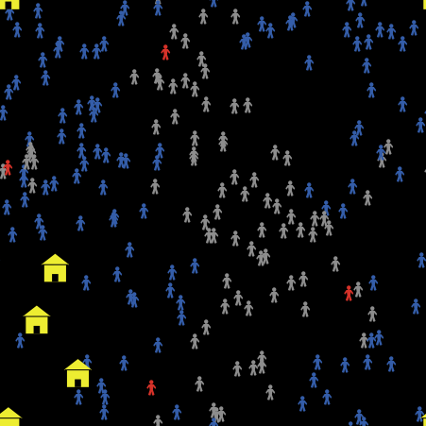
Bez medija prevladava neodlučnost, s medijima stav „za“
1 Dva scenarija
2 Kroz vrijeme
3 Prosjek i raspodjela
2,5%
udio „za“ bez medija, tick 150 (medijan; raspon 0%–49,5%)
94,8%
udio „za“ s medijima (medijan; raspon 80,5%–99,5%)
Početak: ~40% za, ~40% protiv, ~20% neodlučnih.
150 tickova bez medija (jedno pokretanje, seed 7): 1,5% „za“; ostali su prikazani sivom bojom ili u crvenim grupama.
150 tickova s medijima (jedno pokretanje, seed 7): 57% „za“; sredina ostaje siva.
Jedno pokretanje nije dovoljno za zaključak
isti kod, isti parametri: bez medija od 0% do 49,5%
16 od 20 pokretanja završi ispod 10%. Zato medijan i raspon.
Bez medija smanjuju se i „za“ i „protiv“
ljudi ne prelaze na suprotni stav, nego postaju neodlučni
Udio „protiv“ također pada: s 40% na 4% (prosjek 5 pokretanja).
Notes:
Slike su jedno pokretanje. Brojke su medijan 20 pokretanja i raspon, jer se pokretanja razlikuju.

Slide 7
Bez medija prevladava neodlučnost, s medijima stav „za“
1 Dva scenarija
2 Kroz vrijeme
3 Prosjek i raspodjela
S medijima
„za“ 40% → 92% · „protiv“ 41% → 1%
Najbrže u prvih 25 sedmica: „za“ 40% → 58%.
Bez medija
obje linije padaju zajedno: 6% i 4%
Pad je simetričan, jer razgovor ne favorizuje nijednu stranu. Šta se dešava s prosjekom, pokazuje sljedeći slajd.
Notes:
Kroz vrijeme: s medijima se najviše promijeni u prvih 25 sedmica.

Slide 8
Prosjek ostaje gotovo isti, a raspodjela stavova se mijenja
1 Dva scenarija
2 Kroz vrijeme
3 Prosjek i raspodjela
Prosjek ostaje gotovo isti
+0,002 → +0,003 za 150 sedmica
Na osnovu samog prosjeka moglo bi se zaključiti da se ništa nije promijenilo.
Raspodjela se sužava
st. devijacija 0,57 → 0,13 · „za“ 40% → 6%
Razgovor približava stavove sredini: prosjek ostaje gotovo isti, a izraženih stavova je sve manje.
Zato je potrebno više mjera
za ovo pitanje udio je bolja mjera od prosjeka
Ovaj efekat nije očigledan iz samih pravila; simulacija ga pokazuje.
Notes:
Pitati grupu: kako to da se prosjek nije pomjerio, a broj onih koji su za se prepolovio pa prepolovio opet?

Slide 9
Zadatak
02
Česte greške pri unosu koda, zadatak u v02-zadatak.nlogox i tačka 3: obostran razgovor.
Notes:
Studenti rade oko 10 minuta, pa rješenje na ekranu s provjerom brojkama.

Slide 10
Česte greške pri unosu koda; većina prolazi bez poruke o grešci
Zamka | Simptom | Rješenje
ask turtles nakon breedova | mediji se kreću; udio računat na 204 | ask ljudi · count ljudi
set shape person | greška pri kompajliranju | navodnici: set shape "person"
zaboravljen other | agent može izabrati sebe; promjena je slabija | one-of other ljudi
nema provjere nobody | runtime greška kad nikog nema u dometu | if sagovornik != nobody [ ... ]
broj-ljudi = 0 | dijeljenje nulom u update-mjere | minimum klizača 10
tick unutar ask | brojač se povećava za broj agenata | tick u go, izvan ask
izostavljen end | nejasna poruka kod sljedeće procedure | dugme Check u kartici Code
stariji NetLogo | ne otvara .nlogox | svi 7.0.4
Notes:
Ove greške se redovno pojavljuju.

Slide 11
Zadatak: model radi tek kada su napisane obje procedure
v02-zadatak.nlogox
1 Popunite razgovaraj
one-of other · provjera nobody · (1 − integritet) · uticaj
Rješenje je u prezentaciji v02b, korak 3 (Interakcija); prvo pokušajte samostalno.
2 Popunite slusaj-medije
any? mediji in-radius domet-medija · (poruka-medija − stav) · snaga-medija
Rješenje: v02b, korak 5 (Scenariji). Zatim postavite poruka-medija na −1, pa na 0; prije pokretanja navedite očekivani ishod.
3 Neka se mijenja i sagovornik
dodajte ask sagovornik [ ... ] · uporedite s jednosmjernom verzijom
Mijenja li se ishod ili samo brzina? Rješenje je na sljedećem slajdu.
4 uticaj = 0
šta se desi i zašto?
Probajte s uključenim i s isključenim medijima i uporedite s dijelom Rezultat.
to razgovaraj
; ZADATAK 1: nadji sagovornika u dometu
; i promijeni svoj stav
; - one-of other ljudi in-radius domet
; - provjeri da nije nobody
; - promjena zavisi od (1 - integritet)
end
to slusaj-medije
; ZADATAK 2: ako je medij u dometu,
; primakni svoj stav poruci
; - any? mediji in-radius domet-medija
; - pomak: (poruka-medija - stav)
; - (1 - integritet) i snaga-medija
end
Provjera rješenja (150 tickova)
prazne procedure → udio „za“ ostaje ~40%
I s medijima i bez njih. Izmjereno 36–44%.
razgovaraj, mediji isključeni → pada; medijan 2,5%
obje procedure, mediji uključeni → raste; medijan 94,8%
Raspon 80,5%–99,5% u 20 pokretanja.
Notes:
Fajl v02-zadatak.nlogox: prazne su razgovaraj i slusaj-medije. Provjera po koracima, 150 tickova.

Slide 12
Tačka 3: unutar ask sagovornik riječ stav znači stav sagovornika
rješenje tačke 3
udio „za“ (medijan i raspon) | jednosmjerno | obostrano
bez medija, tick 25 | 19,8% (10,5%–39,5%) | 16% (4%–33,5%)
bez medija, tick 150 | 2,5% (0%–49,5%) | 2,5% (0%–15%)
s medijima, tick 25 | 57,8% (48%–72%) | 54,3% (38,5%–66,5%)
s medijima, tick 150 | 94,8% (80,5%–99,5%) | 94,8% (83%–99,5%)
to razgovaraj
let sagovornik one-of other ljudi in-radius domet
if sagovornik != nobody [
let razlika ([ stav ] of sagovornik) - stav
let moj-stav stav ; sačuvati prije promjene
set stav stav + razlika * (1 - integritet) * uticaj
ask sagovornik [
; ovdje su stav i integritet sagovornikovi
set stav stav +
(moj-stav - stav) * (1 - integritet) * uticaj
oboji
]
]
end
20 pokretanja po varijanti. Obostrano = v03-blok1-povjerenje.nlogox s pragom 2 (razgovaraju uvijek).
Mijenja li se ishod ili samo brzina?
smjer i ishod su isti; razlike su manje od rasipanja između pokretanja
S medijima je na ticku 150 medijan isti u obje varijante. Bez medija obostran razgovor nešto brže smanjuje udio „za“.
Dalje: blok 1
dodajte if abs razlika < prag i dobijete ograničeno povjerenje
Dio 04, blok 1.
Zamka: [ stav ] of myself
myself je čovjek koji je započeo razgovor, ali njegov stav je već promijenjen
Zato se stav sačuva u moj-stav prije promjene. Unutar ask sagovornik: self = sagovornik, myself = ja.
Notes:
Rješenje tačke 3. Zamka s myself: ko napiše [ stav ] of myself, dobije svoj već promijenjeni stav.

Slide 13
C#: this i myself
03
ask je poput foreach koji obilazi agente slučajnim redom; myself je varijabla iz vanjskog opsega. Konzolna aplikacija netlogo-kroz-csharp.
Notes:
Uživo: dotnet run -- pojmovi, breakpoint u World.Ask (ko je ovdje this).

Slide 14
ask je foreach; myself je varijabla iz vanjskog opsega (closure)
NetLogo · blok 1
C# · Blokovi/Blok1Povjerenje.cs
to razgovaraj ; turtle procedura
let sagovornik one-of other ljudi in-radius domet
if sagovornik != nobody [
let razlika ([ stav ] of sagovornik) - stav
if abs razlika < prag [
let moj-stav stav
set stav stav +
razlika * (1 - integritet) * uticaj
ask sagovornik [
set stav stav +
(moj-stav - stav) * (1 - integritet) * uticaj
]
]
]
end
public void Razgovaraj() // to razgovaraj
{
var sagovornik = ljudi.Other(this)
.InRadius(this, Globals.Domet).OneOf();
if (sagovornik != null)
{
double razlika = sagovornik.Stav - this.Stav;
if (Math.Abs(razlika) < Globals.Prag)
{
double mojStav = this.Stav;
this.Stav += razlika * (1 - this.Integritet)
* Globals.Uticaj;
World.Ask(new[] { sagovornik }, s =>
{ // s = sagovornik (self), this = ja (myself)
s.Stav += (mojStav - s.Stav)
* (1 - s.Integritet) * Globals.Uticaj;
s.Oboji();
});
}
}
}
NetLogo → C#
ask ljudi [ … ] → World.Ask(ljudi, c => { … })
Ask prolazi kroz kopiju skupa, svaki put slučajnim redom.
self → parametar lambde · myself → this ili c iz vanjskog opsega
with [ … ] → With(…): izdvajanje agenata prije ask · nobody → null
Notes:
U C# metodi Razgovaraj: this je čovjek koji započinje razgovor; unutar lambde s je sagovornik. NetLogo self = s, myself = this.

Slide 15
Isti blokovi u C# daju iste raspone kao NetLogo
Blok | Mjera (prosjek pokretanja) | NetLogo | C#
1 ograničeno povjerenje | broj grupa, tick 500, prag 0,1 / 0,2 / 0,5 | 6,4 / 4,2 / 1,7 | 5,8 / 3,7 / 1,7
1 ograničeno povjerenje | udio „za“, tick 150, s medijima, prag 1 / 2 | 0,90 / 0,90 | 0,86 / 0,91
2 prag i kaskada | talas od 200 pokretanja, rasipanje 0 / 0,05 / 0,1 | 43 / 76 / 194 | 38 / 85 / 192
3 mreža poznanstava | udio „za“, tick 500, daleke veze 0 / 0,2 / 1 | 0,43 / 0,71 / 0,92 | 0,39 / 0,73 / 0,93
4 preseljenje | prosječno sličnih na kraju, traženo 0,3 / 0,5 | 0,745 / 0,888 | 0,744 / 0,887
Wolf Sheep (v02) | broj ovaca / vukova od ticka 100, 20 pokretanja | 164 / 76 | 162 / 75
konzola · netlogo-kroz-csharp
Zašto brojke nisu iste
različiti generatori slučajnih brojeva
Razlike su unutar rasipanja: dva NetLogo mjerenja pri istim postavkama u bloku 2 dala su talas u 76 i 92 od 200 pokretanja.
dotnet run -- pojmovi # ask, with, die, hatch, torus …
dotnet run -- blokovi # četiri bloka, tabela iznad
dotnet run -- model --seed 1 --mapa # Wolf Sheep
Notes:
Pojedinačna pokretanja se ne poklapaju, jer su generatori slučajnih brojeva različiti; porede se rasponi i sredine.

Slide 16
Blokovi interakcije
04
Četiri tipične interakcije. Svaka je pravilo za model na papiru, izmjerena u NetLogu, s kodom u NetLogu i C#.
Notes:
Simulacije uživo su na stranici v03-blokovi-interakcije.html.

Slide 17
Četiri interakcije; svaka je jedna rečenica u modelu na papiru
1 Ograničeno povjerenje
razgovor mijenja stav samo kad su stavovi blizu
Mali prag daje više odvojenih grupa; poruka ne mijenja stavove koji se znatno razlikuju od nje.
v03-blok1-povjerenje.nlogox
2 Prag i kaskada
čovjek se pridružuje kada se pridruži dovoljan udio susjeda
Ishod je sve ili ništa; vjerovatnoća talasa zavisi od rasipanja pragova i broja pokretača.
v03-blok2-prag.nlogox
3 Mreža poznanstava
uticaj se prenosi preko poznanika, a ne preko prolaznika
Daleke veze prenose poruku dalje od izvora.
v03-blok3-mreza.nlogox
4 Preseljenje
ko oko sebe ima premalo sličnih, preseli se
Blaga sklonost daje jaku podjelu susjedstava.
v03-blok4-preseljenje.nlogox
Već imate (vježbe 2)
razgovor u dometu · izvor poruke (mediji kao agenti koji stoje)
Stranica v03-blokovi-interakcije.html ima simulaciju svakog bloka, mjerenja i kod u NetLogu i C#.
Notes:
Pregled. Kod i simulacije su na stranici; ovdje pravilo, ishod i pitanje.

Slide 18
Blok 1: razgovor mijenja stav samo kad su stavovi dovoljno blizu
1 Ograničeno povjerenje
2 Prag i kaskada
3 Mreža poznanstava
4 Preseljenje
Pravilo
Kada čovjek sretne čovjeka: ako je razlika stavova manja od praga, obojica približe stavove, zavisno od vlastitog integriteta
Inače se ništa ne mijenja. Isto pravilo vrijedi za poruku medija.
Ishod
mali prag → više odvojenih grupa stavova
Uz prag do 0,5 mediji ne mijenjaju udio „za“: na ticku 150 medijan 34%–40%, kao na početku.
Bez medija, 10 pokretanja po pragu. Raspon: prag 0,1 → 4–8 grupa, 0,2 → 3–5, 0,3 → 2–4.
Jedno pokretanje (random-seed 1): 4 grupe stavova. Isto sjeme uz prag 2 daje 1 grupu.
Mijenja li kampanja stav ljudi čiji se stav znatno razlikuje od poruke?
U ovom bloku ne mijenja. Kako je u vašoj pojavi?
prag: koliko različito mišljenje čovjek još uzima u obzir
Deffuant i sar. (2000); Hegselmann i Krause (2002).
v03-blok1-povjerenje.nlogox
Novo u odnosu na model stava: if abs razlika < prag.
Notes:
Uživo: na stranici prag 0,2, pa do sedmice 500; zatim prag 1. Pitanje o kampanji postaviti grupi.

Slide 19
Blok 2: čovjek se pridružuje kada se pridruži dovoljan udio susjeda
1 Ograničeno povjerenje
2 Prag i kaskada
3 Mreža poznanstava
4 Preseljenje
Pravilo
Kada čovjek koji sjedi pogleda do 8 susjeda: ako udio onih koji stoje dosegne njegov prag, ustane i ostane stajati; inače ostane sjediti
Nekoliko pokretača ustane bez obzira na druge.
Ishod
isti prosječni prag (0,3): talas u 22% pokretanja bez rasipanja, 38% uz 0,05, 97% uz 0,1
Ishod je sve ili ništa: uz rasipanje do 0,2 na kraju svakog pokretanja stoji manje od 10% ili više od 90% ljudi.
Rasipanje praga je standardna devijacija pragova. Prosjek praga 0,3, 10 pokretača, 200 pokretanja po vrijednosti.
Jedno pokretanje (random-seed 3, rasipanje 0,1): nakon 20 krugova stoji 34% ljudi, nakon 51 kruga stoje svi.
Šta je u vašoj pojavi prag, a ko su pokretači?
Jedno pokretanje ne govori koliko je talas vjerovatan.
raspodjela pragova, ne samo prosjek; broj pokretača
Granovetter (1978). Pokretača 5 → talas u 20%, 20 → u 88% pokretanja (rasipanje 0,05).
v03-blok2-prag.nlogox
with prvo izdvoji sve koji trebaju ustati; zatim ask izvrši naredbu za ustajanje.
Notes:
Uživo: rasipanje 0,1 i go; zatim 0,05 i 100 pokretanja na stranici.

Slide 20
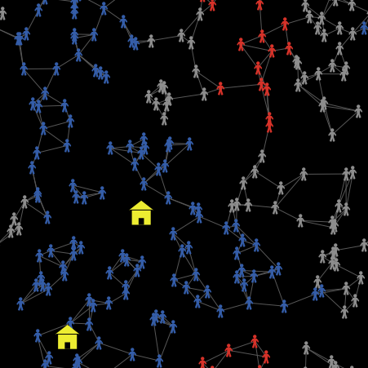
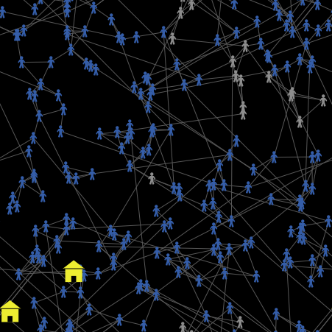
Blok 3: uticaj se prenosi preko poznanika, a ne prolaznika
1 Ograničeno povjerenje
2 Prag i kaskada
3 Mreža poznanstava
4 Preseljenje
Pravilo
Kada čovjek razgovara, za sagovornika bira jednog od svojih poznanika; ljudi ostaju na mjestu
Početne veze su s 3 najbliže osobe; dio se preusmjeri na ljude bilo gdje. Poruku medija čuju samo ljudi blizu kuće.
Isto sjeme (random-seed 2), tick 500: bez dalekih veza 56,5% „za“ (lijevo), uz 20% dalekih veza 91,5% (desno).
Ishod
više dalekih veza → poruka stiže do više ljudi
Udio „za“ na ticku 500 (medijan): 44% · 53% · 77% · 95% uz 0 · 5% · 20% · 100% dalekih veza. Na početku oko 40%.
v03-blok3-mreza.nlogox
Novo: create-links-with min-n-of 3 other ljudi [ distance myself ]; u razgovaraj one-of link-neighbors.
Dvije kuće medija, 20 pokretanja po vrijednosti. Raspon je velik: bez dalekih veza 22%–72%.
Razgovaraju li ljudi u vašem modelu s prolaznicima ili s poznanicima?
Za opis veza potrebni su broj poznanika po osobi i broj poznanika koji žive daleko.
broj poznanika po osobi i udio poznanika izvan okoline
Watts i Strogatz (1998).
Notes:
Uživo: udio dalekih veza 0, pa 0,2, pa 1; svaki put do sedmice 500.

Slide 21


Blok 4: ko oko sebe ima premalo sličnih, preseli se
1 Ograničeno povjerenje
2 Prag i kaskada
3 Mreža poznanstava
4 Preseljenje
Pravilo
Kada čovjek pogleda do 8 susjeda: ako je udio sličnih manji od traženog, preseli se na slučajno odabrano prazno mjesto
Inače ostaje. Svako pripada jednoj od dvije grupe.
Jedno pokretanje (random-seed 4, traženo 30%): na početku 49% sličnih (lijevo); svi zadovoljni nakon 10 mjeseci, 77% (desno).
Ishod
traži 30% sličnih → na kraju ih ima 72%–77%
Na početku je prosječno 50% susjeda iz iste grupe; uz traženih 50% na kraju 88%–90%. Gustina 70%.
v03-blok4-preseljenje.nlogox
Novo: move-to one-of patches with [ not any? ljudi-here ] i [ grupa ] of myself unutar with.
Gustina 70%, 10 pokretanja po vrijednosti. Siva linija: traženo.
Ako niko ne traži većinu sličnih, zašto nastanu podijeljena susjedstva?
Koja mjera u vašem modelu bi to pokazala?
traženi udio sličnih; gustina (udio zauzetih mjesta)
Schelling (1971); Models Library: Social Science → Segregation.
Notes:
Uživo: traženo 30%, go do kraja; pitati grupu prije pokretanja koliko će sličnih biti na kraju.

Slide 22
Model na papiru
05
Za predavanje 3 (27.10.2026.): polja redom kao u primjeru s predavanja 2. Blok interakcije ulazi u polje 8.
Notes:
Ko želi provjeriti liči li njegova ideja na model, može ostati poslije časa.

Slide 23
Model na papiru: devet polja; blok interakcije ulazi u polje 8
1 Naziv i pojava
Društvenu pojavu opisati jednom rečenicom.
2 Cilj
Šta model treba pokazati, uz preciznu definiciju glavnog pojma.
3 Vrijeme
Koji period model obuhvata i šta predstavlja jedan tick.
4 Okruženje
Prostor i ono što djeluje izvana (kampanja, pravila).
5 Akteri
Ko se kreće (turtles), a ko ostaje na mjestu (patchevi ili nepokretni agenti).
6 Atributi
Zapisati sve atribute, pa precrtati one za koje nema podataka; uz svaki navesti raspon i značenje krajnjih vrijednosti.
7 Šta se mjeri
Globalna mjera kojom se provjerava ostvarenje cilja.
8 Interakcije
Svaku opisati rečenicom „Kada …: ako …, …; inače …“.
9 Šta ostaje otvoreno
Šta još nije odlučeno i za koji parametar nema izvora.
Primjer: polje 8
Kada čovjek sretne čovjeka: ako je razlika stavova manja od praga, obojica približe stavove prema vlastitom integritetu; inače nema promjene.
Blok 1. Za prag treba izvor: anketa ili istraživanje.
Primjer: polje 6
integritet od 0 do 1: 0 = mijenja se najlakše, 1 = ne mijenja se
Obrnuta konvencija je jednako ispravna ako je napisana.
Predavanje 3, 27.10.
model na papiru se donosi na predavanje
Obrazac za kopiranje je na stranici v03-blokovi-interakcije.html.
Notes:
Obrazac za kopiranje je na stranici v03-blokovi-interakcije.html.

Slide 24
Prilog
P
Kod četiri bloka u NetLogu, sva mjerenja i literatura.
Notes:
Ne prolazi se na času.

Slide 25
Prilog 1 — kod: blok 1 i blok 2 (NetLogo)
v03-blok1-povjerenje.nlogox
v03-blok2-prag.nlogox
to razgovaraj
let sagovornik one-of other ljudi in-radius domet
if sagovornik != nobody [
let razlika ([ stav ] of sagovornik) - stav
if abs razlika < prag [ ; NOVO
let moj-stav stav
set stav stav + razlika * (1 - integritet) * uticaj
ask sagovornik [
set stav stav +
(moj-stav - stav) * (1 - integritet) * uticaj
oboji
]
]
]
end
to slusaj-medije
if any? mediji in-radius domet-medija [
if abs (poruka-medija - stav) < prag [ ; NOVO
set stav stav + (poruka-medija - stav)
* (1 - integritet) * snaga-medija
]
]
end
to go
; with prvo izabere sve koji ustaju, pa ih pita
let ustaju ljudi with
[ not aktivan? and udio-oko-mene >= moj-prag ]
if not any? ustaju [ stop ]
ask ustaju [
set aktivan? true
oboji
]
update-mjere
tick
end
to-report udio-oko-mene
let oko-mene ljudi-on neighbors
report (count oko-mene with [ aktivan? ])
/ (count oko-mene)
end
; u setup: pragovi i pokretači
set moj-prag ogranici
(random-normal prosjek-praga rasipanje-praga)
ask n-of pokretaci ljudi [ set aktivan? true ]

Slide 26
Prilog 1 — kod: blok 3 i blok 4 (NetLogo)
v03-blok3-mreza.nlogox
v03-blok4-preseljenje.nlogox
to napravi-mrezu
; myself = onaj koji traži poznanike
ask ljudi [
create-links-with
min-n-of broj-veza other ljudi [ distance myself ]
]
ask links [ ; dio veza vodi bilo gdje
if random-float 1 < udio-dalekih-veza [
let a end1
let novi one-of ljudi with
[ self != a and not link-neighbor? a ]
if novi != nobody [
ask a [ create-link-with novi ]
die
]
]
]
end
to razgovaraj
let sagovornik one-of link-neighbors ; NOVO
if sagovornik != nobody [
let razlika ([ stav ] of sagovornik) - stav
set stav stav + razlika * (1 - integritet) * uticaj
]
end
to go
if not any? ljudi with [ not zadovoljan? ] [ stop ]
ask ljudi with [ not zadovoljan? ] [ preseli-se ]
procijeni
update-mjere
tick
end
to procijeni
ask ljudi [
let oko-mene ljudi-on neighbors
set susjeda count oko-mene
; [ grupa ] of myself = grupa onoga ko gleda
set slicnih count oko-mene
with [ grupa = [ grupa ] of myself ]
set zadovoljan?
slicnih >= trazeni-udio-slicnih * susjeda
]
end
to preseli-se
move-to one-of patches with [ not any? ljudi-here ]
end

Slide 27
Prilog 2 — mjerenja (NetLogo 7.0.4, headless)
Blok | Uslov | Mjera | Rezultat | n
1 | prag 0,1 / 0,2 / 0,3 / 0,5 / 1 / 2; bez medija | broj grupa, tick 500 (medijan) | 7 / 4 / 3 / 2 / 1 / 1 | 10
1 | prag 0,1 / 0,2 / 0,3 / 0,5 / 1 / 2; s medijima | udio „za“, tick 150 (medijan) | 39% / 39% / 34% / 40% / 94% / 92% | 10
2 | rasipanje praga 0 / 0,05 / 0,1 / 0,15 | pokretanja s talasom | 22% / 38% / 97% / 100% | 200
2 | pokretača 5 / 10 / 20 / 40 (rasipanje 0,05) | pokretanja s talasom | 20% / 46% / 88% / 100% | 200
2 | prosjek praga 0,25 / 0,3 / 0,35 / 0,4 (rasipanje 0,1) | pokretanja s talasom | 100% / 96% / 37% / 0% | 200
3 | daleke veze 0 / 0,05 / 0,2 / 1; 2 kuće | udio „za“, tick 500 (medijan) | 44% / 53% / 77% / 95% | 20
4 | traženo 0,2 / 0,3 / 0,5 / 0,75; gustina 0,7 | prosječno sličnih na kraju (medijan) | 59,3% / 74,7% / 88,8% / 99,8% | 10
v02 | jednosmjerno / obostrano; s medijima | udio „za“, tick 150 (medijan) | 94,8% / 94,8% | 20
Isti uslov u dva mjerenja (rasipanje 0,05, 10 pokretača): talas u 38% i 46% pokretanja
Razlika proizlazi iz rasipanja između uzoraka od 200 pokretanja; zato se ovakve brojke navode približno.
Notes:
Sve iz nastava/v03/modeli/izvor/mjerenja.py; tabele u mjerenja/rezultati.md.

Slide 28
Prilog 3 — literatura i datoteke
Literatura
Deffuant, G., Neau, D., Amblard, F., Weisbuch, G. (2000). Mixing beliefs among interacting agents. Advances in Complex Systems, 3, 87–98.
Hegselmann, R., Krause, U. (2002). Opinion dynamics and bounded confidence: models, analysis and simulation. JASSS, 5(3).
Granovetter, M. (1978). Threshold Models of Collective Behavior. American Journal of Sociology, 83(6), 1420–1443.
Watts, D. J., Strogatz, S. H. (1998). Collective dynamics of ‘small-world’ networks. Nature, 393, 440–442.
Schelling, T. C. (1971). Dynamic Models of Segregation. Journal of Mathematical Sociology, 1(2), 143–186.
Wilensky, U. (1997). NetLogo Segregation model. CCL, Northwestern University.
Modeli i eksperimenti
v03-blok1-povjerenje · grupe, mediji
v03-blok2-prag · rasipanje
v03-blok3-mreza · daleke-veze
v03-blok4-preseljenje · trazeni-udio
Eksperimenti u modelima imaju po 2 pokretanja, za provjeru uživo.
headless
NetLogo_Console.exe --headless
--model v03-blok2-prag.nlogox
--experiment rasipanje
--table rezultat.csv

